Slide 1


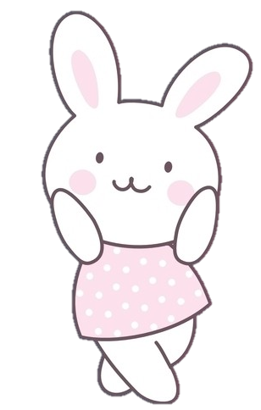
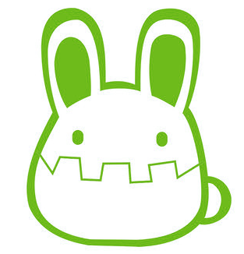

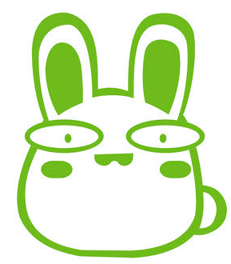

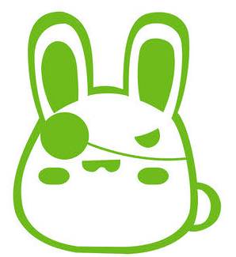



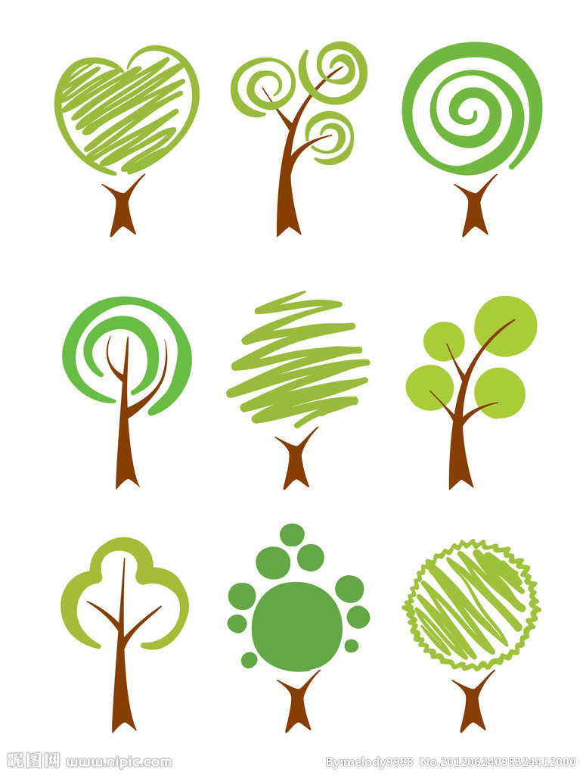

，
出版社：黑天鹅图书
兔子
我要你
更优秀
方法对了，小白马上变干将
I WANT YOU BETTER，RABBIT
如何沟通、对话，让员工变得自信又高效
兔子的耳朵很长，但这不代表他一直在听你说话
兔子是用大脑在听，而且只听他想听的话
不要命令兔子听话，而是要问兔子想听什么？
关于兔子的那些事儿
现在，让我们一起去发现！
STRAT
1.和兔子站
在一条线上
Y 向前一步
N 回到起点
每只兔子都不一样，怎样让他自主行动起来？
2.引导兔子
自己思考
3.倾述聆听
过程最重要
休息
一会儿
4.不要命令
兔子听话
Y 向前一步
N 回到起点
Y 向前一步
N 退回一步
Y 向前一步
N 退回一步
5.用他想听
的方式交流
Y 向前一步
N 退回一步
7.沟通也需要
学会沉默
6.兔子不同
方式不同
休息
一会儿
Y 向前一步
N 退回一步
Y 向前一步
N 退回一步
休息
一会儿
8.说教逼迫
通通无效
9.平时多用
“我喜欢你”
Y 向前一步
N 退回一步
Y 向前一步
N 退回一步
10.关心
但不限制
Y 向前一步
N 退回一步
12.让他多角
度思考问题
11.教兔子
管理情绪
休息
一会儿
Y 向前一步
N 退回一步
Y 向前一步
N 退回一步
不要紧，
我会等你
THE END
在和兔子交流时，牢记我们都是生物。
在和孩子交流时，牢记我们都是一家人。
在和公司新人交流时，牢记我们都是公司一分子。
兔子妈
作品
谢谢观赏

